Slide 1
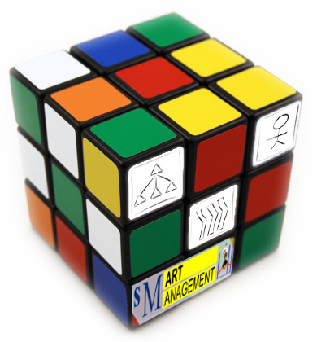



Шахты, гномы и два дымящих предприятия
Системный конструктор 2.0
Кибернетика 2.0
Основы просты, а факты многообразны
«Организация и управление технически
сложными бизнес-системами» Кондратьев В.В., д.т.н.
Владимир Ивашкин, 116 группа vladimir.ivashkin@phystech.edu

Slide 2
Обобщенное предприятие
Существенные характеристики, элементы системы деятельности, ценность, стоимость, бизнес-модель, требования к системе деятельности, модель корневых процессов, ИТ-сервисы.

Slide 3
1. Представление обобщенного предприятия
Исходный объект
Расширенная реальность
Малая частная мануфактура гномов в сказке Братьев Гримм «Белоснежка и семь гномов»
Высокотехнологичное предприятие по добыче, обработке и производству драгоценных изделий
В условиях расширенной реальности также появляются предприятия по проектировке, строительству предприятия,

Slide 4

2. Внешняя среда обобщенного предприятия

Slide 5

3. Внутренняя среда и ключевые элементы системы деятельности обобщенного предприятия

Slide 6
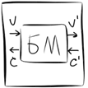
4. Бизнес-модель обобщенного предприятия

Slide 7
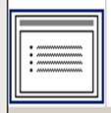
5. Требования к системе деятельности обобщенного предприятия

Slide 8

6. Модель корневых процессов обобщенного предприятия

Slide 9

7. Ролевая структура обобщенного предприятия

Slide 10
8. Модель ответственности верхнего уровня

Slide 11
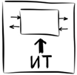
9. ИТ - сервисы системы деятельности

Slide 12
… (Целевая) подсистема деятельности
Границы и позиционирование целевой подсистемы, онтологический анализ, бизнес-модель подсистемы, специфические термины.

Slide 13

10. Декомпозиция системы деятельности на подсистемы

Slide 14
11. Целевая подсистема деятельности - …

Slide 15
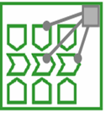
12. Позиционирование … (целевой) подсистемы деятельности

Slide 16

13. Бизнес-модель … (целевой) подсистемы деятельности

Slide 17
Онтологическое и архитектурное моделирование … (Целевой) подсистемы деятельности
Границы и позиционирование целевой подсистемы, онтологический анализ, бизнес-модель подсистемы, специфические термины.

Slide 18
14. Ключевые специфические термины и понятия

Slide 19

15. Ключевые процессы подсистемы …

Slide 20
16. Ролевая структура

Slide 21
17. Матрица ответственности

Slide 22
18. Функциональная декомпозиция бизнес-процессов

Slide 23
19. Пример CF -диаграммы процедуры

Slide 24
20. Пример CFFC -диаграммы процедуры

Slide 25
21. ИТ-сервисы подсистемы

Slide 26
Моделирование циклов управления … (Целевой) подсистемы деятельности
Количественные показатели измерения деятельности, планы, факты, кибернетическая модель управления, прямые и обратные связи, циклы управления, субъект-объектное управление, субъект-субъектное управление, большие гибридные модели управления.

Slide 27

22. Количественные показатели
Ценностные
Стоимостные

Slide 28
23. Математические модели применяемые в подсистеме деятельности

Slide 29
24. Архитектура гибридных моделей подсистемы

Slide 30

25. Референтная архитектура цикла управления

Slide 31
26. Свободное задание

Slide 32
26. Альтернативное задание. Модель двухконтурного цикла с разными горизонтами управления

Slide 33

27. Механизмы управления производственным поведением

Slide 34
28. Многоконтурное гибридное управление

Slide 35
Разработка … (Целевой) подсистемы деятельности
Факторы конкурентоспособности системы деятельности, дорожная карта разработки, системы управления второго рода, выводы, рекомендации.

Slide 36
29. SMART - решения
SMART

Slide 37
30. Факторы конкурентоспособности

Slide 38
31. Дорожная карта разработки

Slide 39
32. Кибернетика 2.0: система разработки подсистемы …

Slide 40
33. Выводы

Slide 41
34. Рекомендации слушателям курса обучения

